Slide 1






EDUCATION
幼儿园科学教育专题
主讲人：王超
2024-11-20

Slide 2

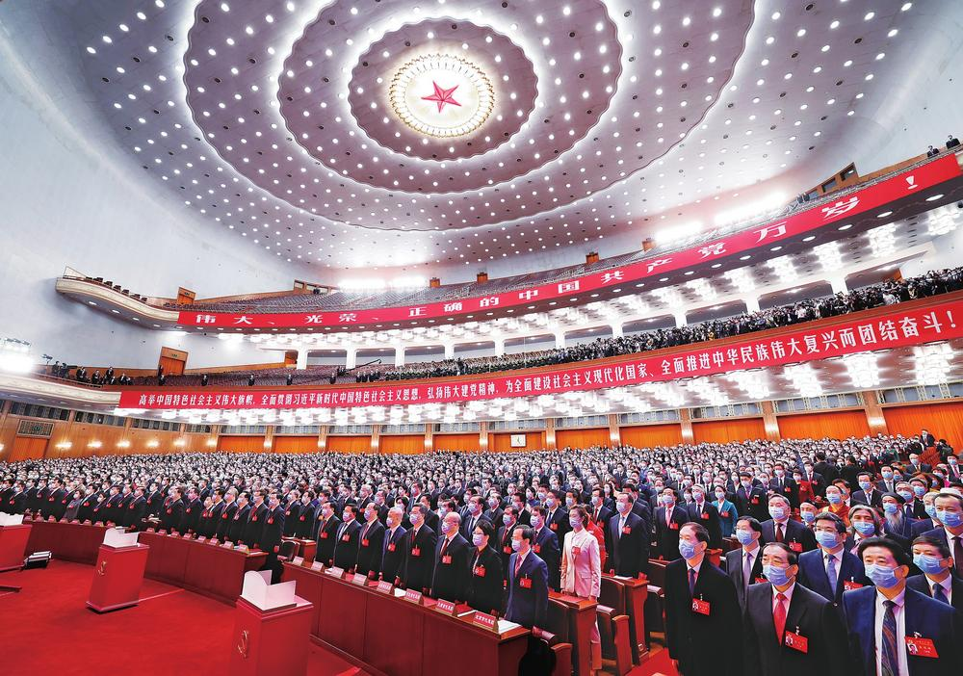
党的二十大报告指出，坚持以人民为中心发展教育，加快建设高质量教育体系，发展素质教育，促进教育公平。
Notes:
这一句话是对我国教育事业发展的基本要求。既然要建设高质量教育体系，那么作为这个体系中的最基础和起始环节——学前教育，必然不能缺席，不能掉队，要充分发挥奠基性和持续性的作用和影响。那大家既然选择了学前教育专业，今后也可能会成为一名幼儿教师，那今天我们即将开始学习学前教育专业必学的一门专业基础课——幼儿园科学教育专题。

Slide 3
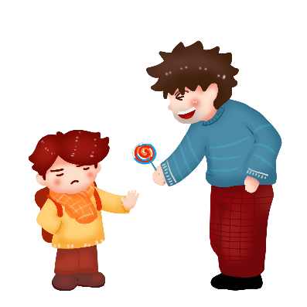



健康
艺术
幼儿园五大领域
语言
科学
社会
Notes:
学前儿童科学教育作为幼儿园五大领域的教学内容之一，是未来的幼儿教师必须掌握的一门学科。大家未来可能会从事幼儿教师一职，大家在掌握学前儿童身心发展的基础上，能够会制定恰当的教学目标，选择适合的科学内容和教学方法，有效开展幼儿园科学教育活动。而这也是我们今后身为幼儿教师必须具备的一项教学能力。接下来，我们将从为什么学？学什么？怎么学？围绕着这三个问题，一起来探讨一下这门课程。

Slide 4

为什么学？
对于社会发展的意义
对于个体发展的意义
Notes:
对于社会: 科技是第一生产力、人才是第一资源、创新是第一动力；学前儿童科学教育是社会持续发展的需要，为培养具有良好科学素质的公民(包括具有科学技术的专门人才和具有良好科学文化的劳动者)奠定基础。
对于个体：能够促进儿童认识、情感和个性的全面发展：
激发学前儿童的好奇心、科学兴趣和对周围世界的积极态度；
丰富和积累学前儿童的科学知识和经验；
发展学前儿童的科学技能、教会学科学的方法；
培养学前儿童的主动性、积极性、独立性、创造性、自信心等良好个性品质。
科学教育还会给儿童的一生带来深刻影响，有助于发现具有科学潜能的儿童并为其早期发展创造条件。

Slide 5
学什么？
第一章 学前儿童科学教育概述
是什么？
第二章 学前儿童科学教育有关理论
学前儿童
科学教育专题
第三章 学前儿童科学教育的目标和内容
为什么？
第四章 学前儿童科学教育的方法
第五章 学前儿童科学教育活动
怎么做？
第六章 家庭与社会的学前儿童科学教育
第七章 幼儿园科学教育资源
做完反思？
第八章 学前儿童科学教育评价
Notes:
那这本书都具体讲了哪些知识？我们又该如何学习呢？在这里，我建议同学们拿到任何一本文法类的书籍，（理工类，咱不敢妄加论断）咱们先看目录，大体梳理清楚有多少章？每个章节的联系是什么？只有弄懂这本书的脉络，才能让我们接下来的学习事半功倍。具体可以从这三个问题着手——
重点内容：目标、内容、方法、活动的设计与评价

Slide 6




怎么学？
理论+实践

Slide 7
第一章 学前儿童科学教育概述

Slide 8
知识目标：
1. 了解科学、科学教育的内涵
2.了解学前儿童科学教育的发展历史
3.熟悉学前儿童科学教育的意义和特点
技能目标：
1.能举例说明科学的内涵、能概括学前儿童科学教育活动的目标。
2.能概括说出我国古代、近代、和现代各个时期学前儿童科学教育的特点和标志。
3.能分析学前儿童学习科学的特点，能举例说明儿童科学教育的意义。
情感目标：
在教育家精神的引领下，培养热爱学前教育事业、立志成为有理想信念、有道德情操、有扎实学识、有仁爱之心的好老师。

Slide 9

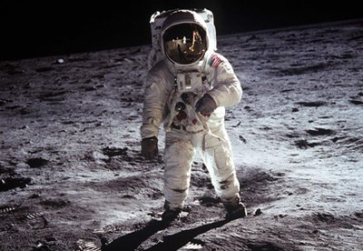
第一节 感悟科学
科学的伟大作用
从嫦娥奔月到人类登月
Notes:
我们都知道，科学的迅速发展，推动了技术、社会经济和文化的巨大进步，人类的生活得到很大的改善。

Slide 10
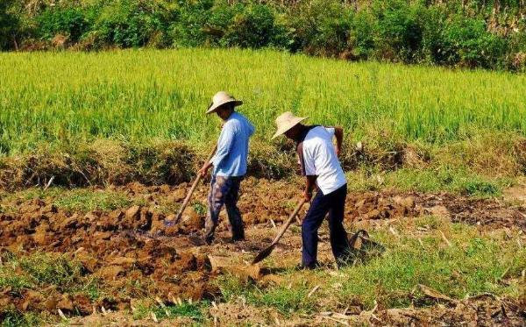
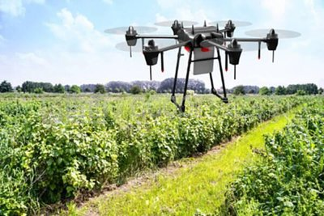
从面朝黄土背朝天到科学提供农作物增产的全新技术
Notes:
我们都知道，我们真切地感受到了科学的迅速发展，推动了技术、社会经济和文化的巨大进步，人类的生活得到很大的改善。

Slide 11
什么是科学？
01
Notes:
提到科学这个词，你们会想到什么？（请同学们思考）

Slide 12
英国著名科学家贝尔纳为代表的科学家们认为：“科学在不同时期、不同场合有不同的意义”
梵语中的“科学”一词指“特殊的智慧”
拉丁文中的“科学”指的是“知识”
《辞海》中关于“科学”的解释：
科学是关于自然、社会和思维的知识体系，是一种探索的过程，是社会实践经验的总结，并在社会实践中得到检验和发展。
Notes:
其实越简单的词汇越难解释， 科学就是一个难以界定的名词
介绍为三种，那大家自己的定义呢？
从《辞海》中对科学的解释，我们可以看到科学不是一个静态的知识体系，而是一个动态的发展过程，科学可以理解成是一个开放的知识体系

Slide 13
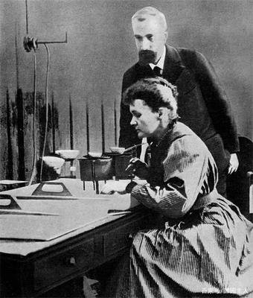
本书对“科学”的认识
科学是人们对客观世界的认识，是反映客观事实和规律的知识体系
01
Notes:
居里夫人发现新化学元素；“月晕而风、础润而雨”

Slide 14
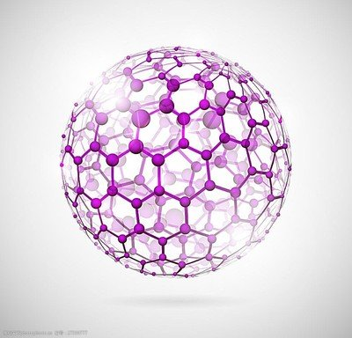
本书对“科学”的认识
02
科学是探索世界、获取知识的过程
Notes:
原子并不是最小的物质单位 世界上最小的物质单位是夸克

Slide 15

本书对“科学”的认识
03
科学是一种看待世界的方法和态度
培养孩子具有科学的态度比告诉他一个科学的结果重要的多。
Notes:
大家都听说过哥白尼吧？就是提出日心说的天文学家。他就是一位勇于为真理和科学献身的勇士，今天我们都已经知道地球围绕着太阳转，但在几百年前的欧洲，教会说什么就是什么，教会宣扬地心说，而哥白尼坚持自己的观点。这个事例就很好地证明了科学是探索世界、获取知识的过程，同时人在生活当中，应当具备一种科学的态度。 在幼儿园里，幼儿教师肩负着很重要的责任，因为幼儿阶段正是培养孩子个性心理、性格、态度、习惯的关键期，如果此时没有好的引导，以后会事倍功半，因此说，幼儿教师是世界上最伟大的灵魂工程师。用教育家精神中的话来说，我们教师要有启智润心、因材施教的育人智慧。

Slide 16
什么是技术？

Slide 17

什么是技术？
对技术的本质和意义进行考察研究，始于古希腊。
亚里士多德把技术看作是制作的智慧。
英国思想家培根曾提出要把技术作为操作性学问来研究。
Notes:
还记得吗？梵语中的科学指的是特殊的智慧。

Slide 18
《辞海》中对技术的解释是：
第一、泛指根据生产实践经验和自然科学原理而发展成的各种工艺操作方法和技能。
第二、除操作技能外，广义地讲，还包括相应的生产工具和其他物质设备，以及生产的工艺过程或作业程度、方法。
Notes:
通过这个解释 我们大体就能理解，广义的技术其实包含两个方面的因素：精神因素（方法、技能）和物质的因素（工具和设备），它是精神和物质的统一体。
举例： 人工降雨 根据不同云层的物理特性，选择合适时机，用飞机、火箭向云中播撒干冰、碘化银、盐粉等催化剂，使云层降水或增加降水量，

Slide 19
科学和技术的区别是什么？

Slide 20
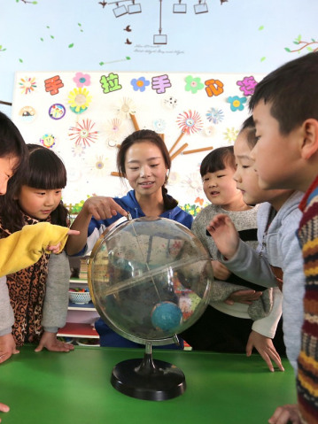
科学 | 技术
以认识自然为目的 | 以改造自然为目的
回答“是什么、为什么”的问题 | 回答“做什么、怎么做”的问题
获得新知识 | 获得新发明
从实践上升到理论 | 将理论应用到实践
从个别现象上升到一般原理 | 将一般原理应用到个别问题
Notes:
是不是能让我们想到哲学上的共性与个性的关系，启示二者相互区别又相互联系，不能将二者割裂开来

Slide 21
儿童的科学是什么？
02
Notes:
对于儿童来说，科学是什么？这是个值得我们教师与家长深思的问题，儿童眼中的科学不是什么牛顿定律、三角函数，也不是密密麻麻的科学公式。科学是他们生活中的有趣发现，是他们眼中好奇的现象。我们来看这样两个例子。

Slide 22
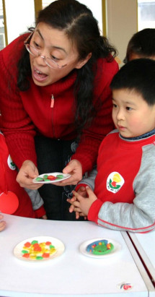
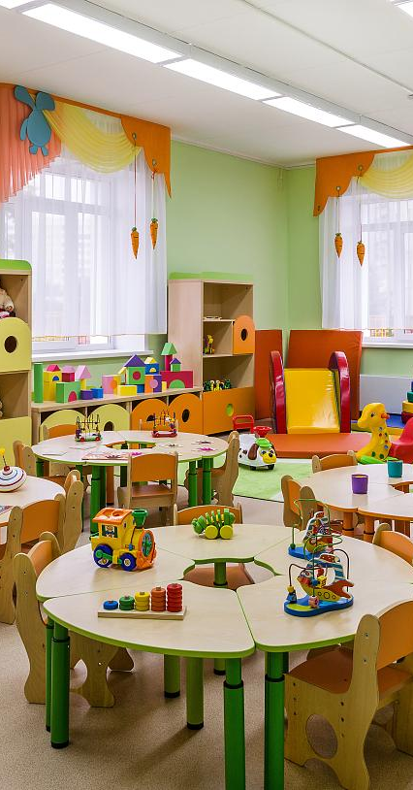
磁铁探究活动
科学区中，两位小朋友在玩儿磁铁。他们一会儿吸吸这个，一会儿吸吸那个，玩儿的很高兴。这时，幼儿A发现旁边有辆小汽车，就拿起来玩儿。然后把它放到一块儿薄木板上，他想让小汽车在木板上跑起来，就用磁铁在前面吸，后面吸，各个方向吸，想让小汽车跟着磁铁走。可是小汽车被吸到磁铁上并没有跑起来，幼儿A就去找幼儿B帮忙，两个人一起忙活起来，可是忙了半天也没有找到合适的办法，两个人有点儿泄气了。他们放下磁铁和小汽车，不想玩儿了。这时，教师走过来，拿起磁铁和小汽车说，这辆小汽车真漂亮，我们想办法让小汽车在路上跑起来吧。两位小朋友听见了，都围拢过来。
教师把磁铁放到木板的下面，在小汽车的正下方，然后把磁铁贴着薄木板向前移动。小汽车跟着磁铁动起来了，小汽车开了，小汽车开了。两位小朋友欢呼起来，他们玩儿小汽车玩儿了很久
Notes:
显然，这两位儿童经历了一次典型而且有趣的科学探究活动。起初，科学区投放的磁铁和小汽车引起了儿童摆弄的兴趣，而摆弄的过程又引发了儿童的发现。磁铁能把东西吸过来，它能不能让小汽车跑起来呢？这个问题引发幼儿A去不断重复操作，但是呢，都没有成功。于是就又引起了A进一步思考，为什么小汽车每次都被吸住却跑不起来呢？为了解决这个问题，他寻求了幼儿B的帮助。最终在老师的帮助下，成功让小汽车跑了起来。那么在这个过程中，儿童对事物表现出好奇，提出问题，进行探究，寻求解释，这样的过程就是儿童的科学过程。

Slide 23
一次科学活动《快乐的旋转》
生活中有什么东西会旋转呢？孩子们议论纷纷。旋转是接送车转动的轮子，是司机叔叔手中的方向盘，是妈妈买来的陀螺。是幼儿园里好玩儿的呼啦圈，是洗衣机里的大漩涡，是电视里威力无比的龙卷风，各种各样的旋转吸引了孩子们，他们睁大眼睛，充满了好奇。生活中有这么多神奇的旋转，那我们自己呢？孩子们兴奋的发现，原来我们自己的身体从上到下都会旋转，头、眼珠、嘴巴、手臂、腰、膝盖。脚，甚至整个身体都会旋转。更神奇的是，我们的身子能跟着音乐节奏旋转，还能好几个部位同时旋转呢。
渐渐的，孩子们不满足于发现旋转了，他们开始探索这些东西。为什么会旋转呢？孩子们到自己熟悉的各个角落去寻找做记录，惊喜的发现，原来旋转原因有好多。有的靠电力旋转，有的靠风力旋转，还有的靠人力旋转。孩子们大胆想象，还有靠引力，靠机器人的力量旋转的，可是他们旋转的速度为什么会不一样呢？细心的孩子们开始学会在游戏中比较观察，原来接触面的光滑和粗糙，物体本身是否平衡，用力的大小等等都会影响旋转的速度。
旋转与我们人类有什么关系呢？它们对我们人类有什么作用和危害呢？实验课上，孩子们品尝了果汁机榨出来的鲜果汁，在家里和爸爸妈妈一起观察了洗衣机里。转动后变得干净，衣服也看了，电视里图画中被龙卷风刮的东倒西歪的房子，树木也知道了，因为有漩涡，地球上还有轮船不能经过的海面，发现了这么多秘密。孩子们决定用自己的方式表达这些发现。他们拿来了纸笔，画下了自己发现的旋转物体，在实验课上跟老师一起制造旋转，和爸爸妈妈一起收集了各种各样的物品。动手设计制作了属于自己的旋转玩具，组成了大A班的神奇的旋转王国。
Notes:
生活中无处不在的旋转，许多被大人忽视的现象，在儿童眼里是那么的好奇和有趣。这就是儿童的科学。幼儿的生活就是科学，无处不在。是经验性的、是诗意性的、想象性的。
通过对以上的概念的了解，我们可以认识到：科学教育不应等同于以往的常识教育，也不应该只是加上些新内容和动手操作的教育。而是应该在这些的基础上，有意识地引导学生去探索、去发现、去思考、去主动地探究。那么到底该怎么做呢？我们得认识学前儿童学习科学的特点。

Slide 24
学前儿童学习科学的特点
（一）在不同年龄阶段具有的共同特征
1.儿童是天生的科学家
儿童有着强烈的好奇心和探究欲望
儿童有调查和探究的本能，探索是幼儿的本能冲动，好奇、好问、好探究是幼儿与生俱来的特点。
—— 杜威
②儿童最关心与自然环境有关的问题，而这些问题是基本的科学问题。
我是图图小淘气，面对世界很好奇；我有问题数不清，咕叽咕叽冒不停；
爸爸妈妈别偷懒，快快陪我做游戏；答对问题亲一下，这就是我的奖励；
北风呜呜从哪来，他又呜呜上哪去；星星冷的眨眼睛，为啥他不穿棉衣；
夜晚到底有多黑，梦里太阳从哪来，世界到底有多大，天空外面有什么。
Notes:
1.个性特点 性格：儿童有着强烈的好奇心和探究欲望 杜威的话
2.从内容上讲：儿童最关心与自然环境有关的问题
以大耳朵图图片头《问题小孩》为例进行解读。

Slide 25
学前儿童学习科学的特点
（一）在不同年龄阶段具有的共同特征
2. 儿童通过直接经验来认识事物
下雨之后，我们越是不让幼儿踩水坑，告诫幼儿水会溅到身上，打湿鞋子，幼儿却偏偏避开干地往水坑里走，一试高低。
3. 儿童的探究方法具有非科学性
种子泡水里能发芽、长大，所以认为小花瓣泡在水里能长大。
泛灵论：儿童早期不能很好地区分主体和客体，将主体的思想和意愿附着于课题身上，赋予万物以灵性，相信自然界的事物像自己一样，是有生命、意识、意图和情感的。
Notes:
2.方法：通过直接经验认识事物 例子：小猪佩奇踩水坑
3.方法：儿童的探究方法具有非科学性。为什么说？ 孩子们总是用原有的经验解释事物，
泛灵论思想—— 例子：5岁的小女孩对妈妈说：“我知道天上的星星为什么眨眼睛了 ”因为每颗星星上都有一个人，拿手电筒对着我们一会儿开、一会关、我们在地球上看，就好像是星星在眨眼睛一样。
儿童的科学带有主观性和泛灵论的色彩，这既是它的不成熟之处，也是其独特之处。因为正由于这种主观性和泛灵论，而使儿童的科学赋予了诗意和想象的性质。（出自 刘晓东 《对儿童科学教育的批判和重建》）

Slide 26
学前儿童学习科学的特点
（一）在不同年龄阶段具有的共同特征
4. 所获得的知识经验具有试误性
2岁小孩儿的妈妈给他拿了瓶儿水，他不自觉的把奶瓶儿倒了过来。水流到地板上，无意中他碰到了地板上的水，他觉得很奇怪，（发现问题）看看自己的手，看看奶瓶儿。把奶瓶儿放在地板上滚来滚去，有几滴水掉出来了，他用手手继续玩儿水，不断重复上述步骤，并发出开心的笑声。（实验——测试自己的想法）他喝了一口水后，故意把奶瓶儿倒过来，用力往地板上按。水流出来的越来越多，他也更开心了，直到妈妈制止。（下结论）
Notes:
具有试误性——通过不断的尝试和错误来建立正确的行为反应，找到正确的解决方案或行为方式。

Slide 27
（二）各年龄段儿童学习科学的特点
01
02
03
3--4岁儿童
4--5岁儿童
5--6岁儿童
认识处于不分化的混沌状态
认识带有模仿性
认识带有明显的拟人化倾向
认识带有表面性和片面性
好奇好问
初步理解科学现象中表面的简单的因果关系
开始根据食物的表面属性、功能和情景进行概括分类
有积极的求知欲望
初步理解科学现象中比较内在的、隐藏的因果关系
能初步根据事物的本质属性进行概括分类
Notes:
认识处于不分化的混沌状态——指鹿为马 、把树干叫做木头
认识带有模仿性——给小鸡刮胡子
认识带有明显的拟人化倾向——皮球滚下来，他不乖
认识带有表面性和片面性——其注意往往比较容易集中在具有鲜艳色彩、会发出悦耳声音的、能动的、他感到喜欢的事物上
好奇好问——为什么鸟会飞
初步理解科学现象中表面的简单的因果关系——花不浇水就会死、鸟有翅膀才能飞
开始根据食物的表面属性、功能和情景进行概括分类——根据形状、颜色分类，把太阳和公鸡放一组，把玉米香蕉
有积极的求知欲望——怎么样、怎么做、拆玩具
初步理解科学现象中比较内在的、隐藏的因果关系——圆球、斜面、滚动
在了解了幼儿学习科学的特点之后，我们更应该认识到科学教育不应等同于以往的常识教育，也不应该只是加上些新内容和动手操作的教育。科学教育应该是什么样的呢？我们对他进行一个科学的界定。

Slide 28

科学教育应成为引发、支持和引导幼儿主动探究，并获得有关周围物质世界及其关系的经验的过程。
具体的说，学前儿童科学教育可以解释为：进入小学之前的儿童，即0—6岁的儿童在教师指导下（包括直接指导、间接影响），通过自身的活动，对周围自然界（包括人工自然）进行感知、观察、操作，发现问题，寻找答案的探索过程。

Slide 29
学前儿童科学教育的意义
对于社会发展的意义
对于个体发展的意义
Notes:
对于社会: 科技是第一生产力、人才是第一资源、创新是第一动力；学前儿童科学教育是社会持续发展的需要，为培养具有良好科学素质的公民(包括具有科学技术的专门人才和具有良好科学文化的劳动者)奠定基础。
对于个体：能够促进儿童认识、情感和个性的全面发展：
激发学前儿童的好奇心、科学兴趣和对周围世界的积极态度；
丰富和积累学前儿童的科学知识和经验；
发展学前儿童的科学技能、教会学科学的方法；
培养学前儿童的主动性、积极性、独立性、创造性、自信心等良好个性品质。
科学教育还会给儿童的一生带来深刻影响，有助于发现具有科学潜能的儿童并为其早期发展创造条件。

Slide 30
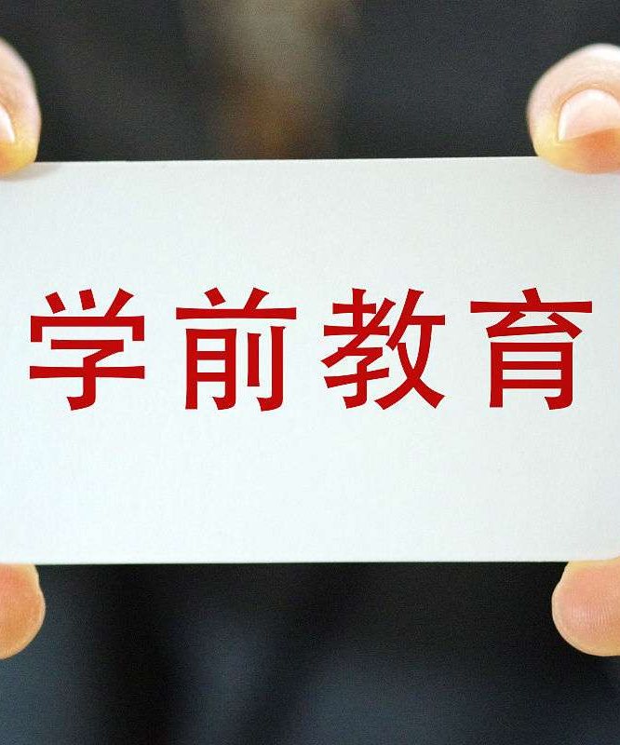
总结
科学的理解
科学与技术的区别
幼儿学习科学的特点
幼儿科学教育的概念及意义
Notes:
习近平总书记在全国教育大会上强调，我们要建成教育强国，应当具有强大的思政引领力、人才竞争力、科技支撑力、民生保障力、社会协同力、国际影响力，为以中国式现代化全面推进强国建设、民族复兴伟业提供有力支撑。
大家关注新闻的话，可以清楚地感受到风云变幻、复杂多变的国际形势、巴以冲突、俄乌战争，朝鲜要介入俄乌战争，在这样紧张的局势下，我国10.11日成功试射一枚东风31AG洲际弹道导弹，这次试射不同寻常，不仅展示了我国的和力量，也凸显了我国的战略威慑领域的实战能力，这就是科学技术的创新。特朗普上台，好打商战，也有人预测会对我国新能源汽车形成贸易壁垒，加征关税，加之之前美国制裁华为，华为在逆境中崛起，继麒麟芯片、鸿蒙系统后，华为也在一直寻求技术突破，进行自主研发。说了这么多，我们是真切能感受到科技自立自强是国家的强盛之基，安全之要，面对空前激烈的科技竞争，只有努力攀登科学高峰，把关键核心技术牢牢掌握在自己手中，才能从根本上保障高质量发展和高水平安全。而人才是实现民族复兴、赢得国际竞争主动的战略资源，我们为强国建设、民族复兴提供人才保证和智力支持。这对于我们幼儿教师而言，在这场人才培养的接力赛中，相当于接过来第一棒，培养幼儿科学探究的兴趣、激发幼儿科学潜能，这需要我们自己真的是要有心有大我、至诚报国的理想信念，勤学笃行求实创新的躬耕态度。但愿我们学前儿童科学教育事业在各位老师的努力下，为国家的发展奠基，留下浓墨重彩的一笔！！

Slide 31




THANK YOU.
谢谢您的观看

